Slide 1

Ethique et Science
Séance 5
L’éthique de la science et de la technologie - Suite
pierre.plancoulaine@cyu.fr

Slide 2
5 - La technoscience
La technoscience comme fin en soi : l’impératif technicien.
La technologie n’est ni bonne ni mauvaise. Mais les fins pour lesquelles on l’utilise devraient faire l’objet d’une appréciation morale. Or, le développement de la technoscience n’est-il pas en train de nous échapper ?
Le principe de précaution
Si elle risque de causer de dommages, l’innovation technologique ne devrait pas être déployée
Ce principe paralyse-t-il le développement technologique ?

Slide 3
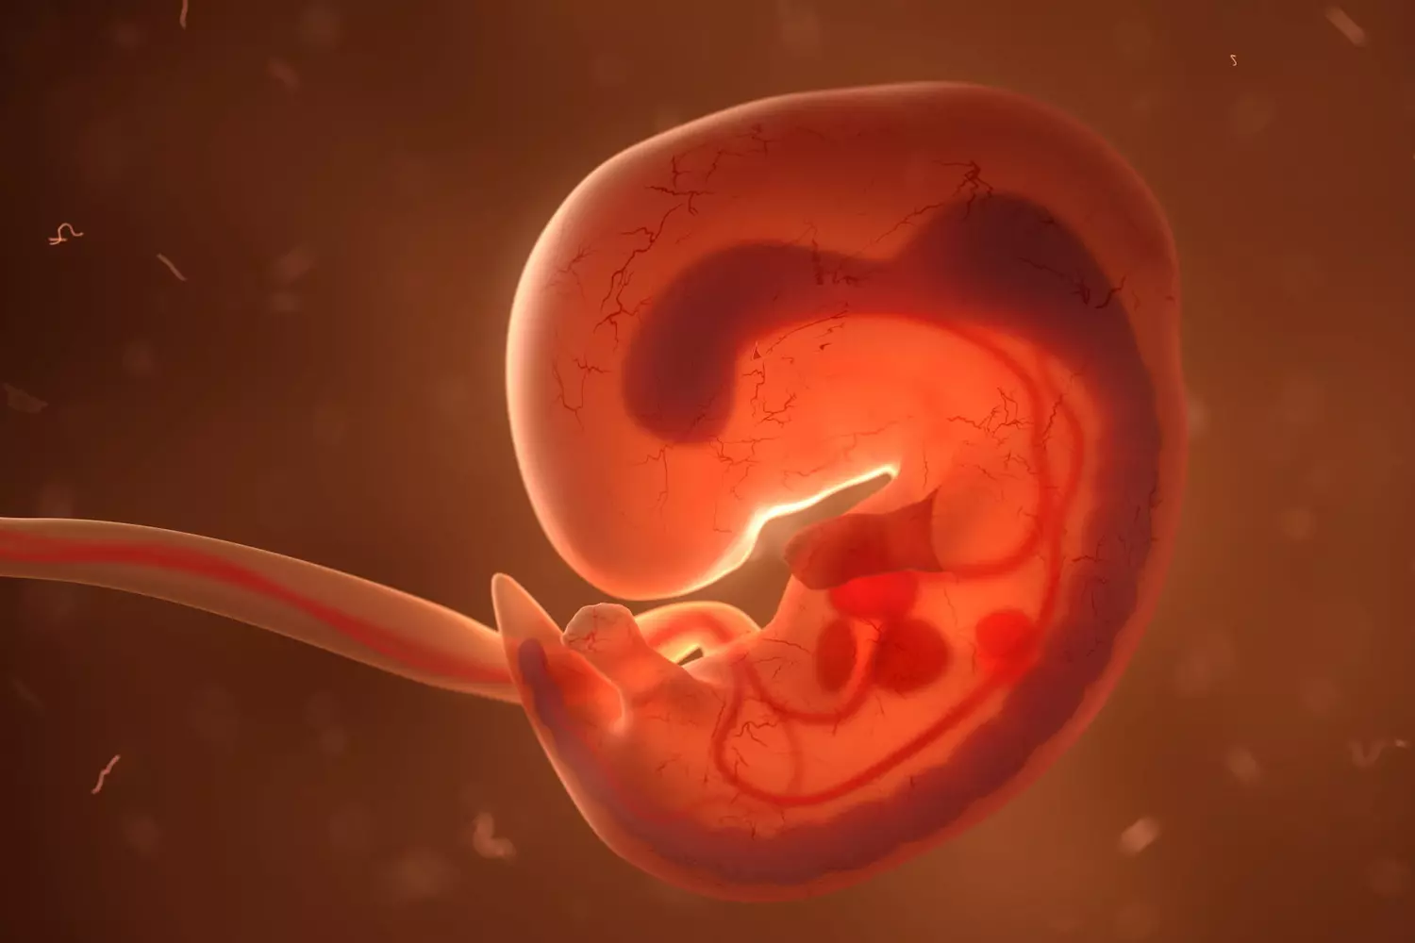
6 - Découverte de la biologie moléculaire et de la génétique
Naissance du génie génétique
Manipulations de l’embryon
Ouverture d’un débat sur l’embryon
Les instances religieuses et les mouvements pour ou contre l’avortement
Le statut de l’embryon, entre personne et chose
Pratiques controversées : les « bébés médicaments » et le clonage
Notes:
Loi bioéthique 2021 :
L’un des points les plus débattus a été celui du « bébé-médicament »…
Oui, cette disposition devait être supprimée, mais elle a été réintroduite par le Sénat. Aussi appelée « bébé du double espoir », cette technique permet à des parents dont un enfant est atteint d’une maladie incurable de recourir à un diagnostic préimplantatoire (DPI-HLA) pour sélectionner un embryon indemne de cette maladie en vue de réaliser une greffe de sang du cordon ombilical pour l’aîné.
Si le diagnostic préimplantatoire est déjà autorisé en France – 256 enfants nés en 2018 –, seulement dans les cas d’éventuels déficits génétiques (la sélection de l’embryon pour d’autres raisons, comme le sexe, reste strictement interdite, à la différence d’autres pays comme les États-Unis ou Israël), le problème éthique soulevé est celui d’expliquer à l’enfant les « raisons » de sa venue au monde…
En pratique, on peut nuancer : ces couples doivent vouloir (déjà) un autre bébé, indépendamment de la possibilité de soigner leur aîné, et la sélection de l’embryon est ensuite possible. Mais, outre que cette volonté est déclarative, donc invérifiable, il est difficile de dire que les couples dans cette situation veulent un enfant exclusivement dans ce but thérapeutique.
La question éthique est ensuite : que lui expliquera-t-on ? Qu’il est né pour soigner son aîné ? Ou bien que celui-ci a été soigné à l’occasion de sa naissance ? Vis-à-vis de l’aîné, aussi, des questions se posent, en particulier au sujet de la dette, dont ont parlé de nombreux psychanalystes.
Source : la revue du praticien.

Slide 4
Des doutes chez les biologistes
Le renoncement de Jacques Testart
La logique de la « non-découverte »
« Je crois que le moment est venu de faire une pause, c’est le moment d’auto-limitation du chercheur (…) Moi, “ chercheur en procréation assistée ”, j’ai décidé d’arrêter (…). Je revendique aussi une logique de la non-découverte, une éthique de la non-recherche. »
Jacques Testart, L’Œuf transparent, 1986.

Slide 5
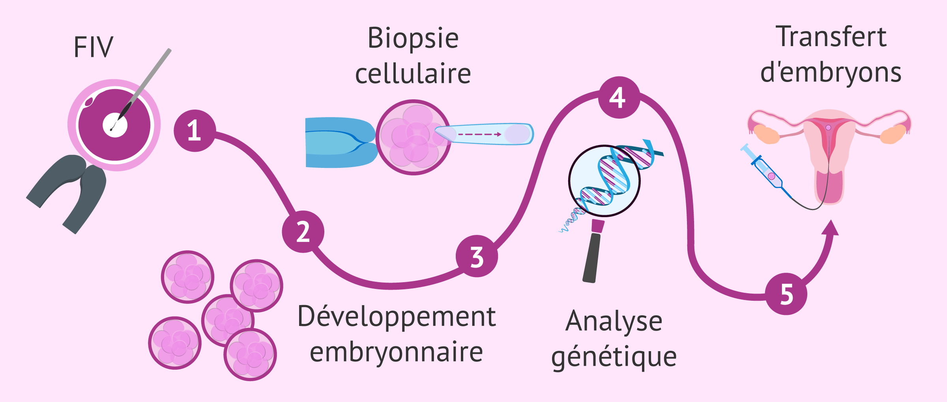
Le Diagnostic pré-implantatoire
Le DPI permet à un couple d’avoir un enfant qui ne sera pas atteint par une maladie génétique.
Le DPI est réalisé au cours d’une fécondation in vitro.

Slide 6
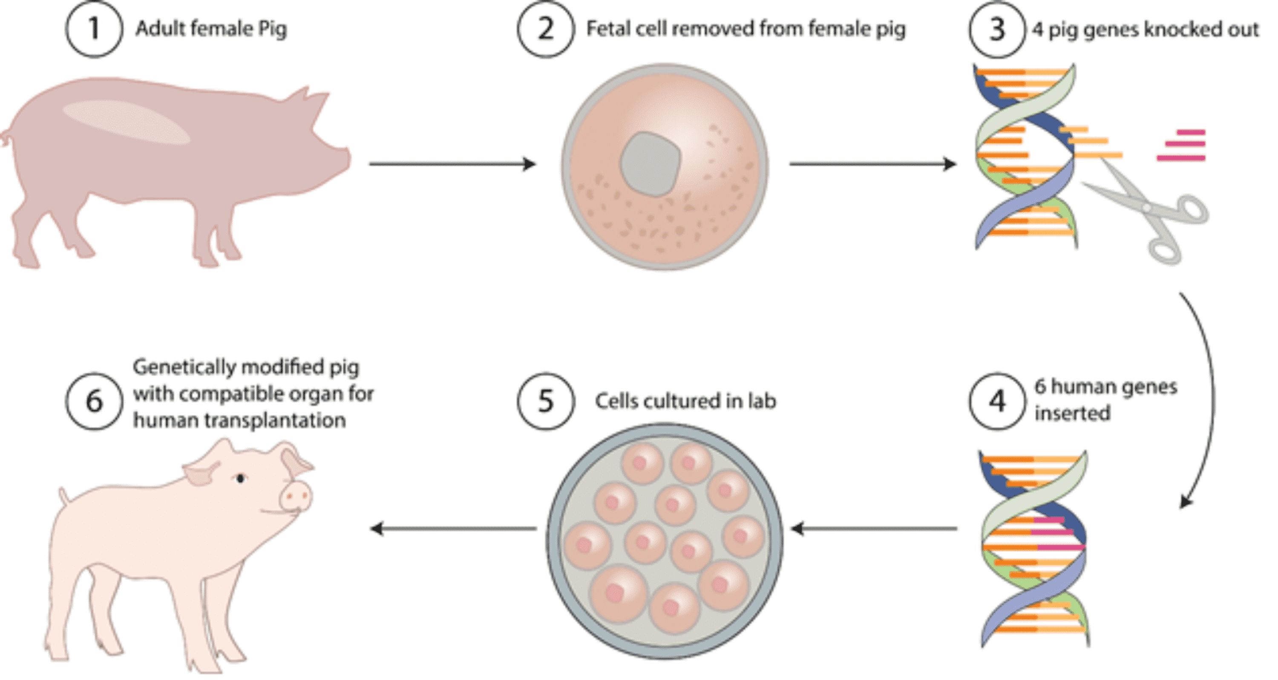

Xénogreffes : quelles implications éthiques ?
La xénotransplantation
L’embryon chimérique selon la loi de bioéthique du 2 août 2021

Slide 7
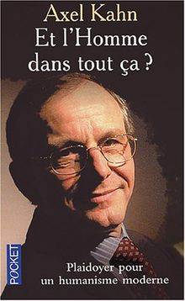
Breveter le vivant
Avec le développement de la biologie moléculaire et de la génétique, il devient compliqué de faire respecter le principe de non-commercialisation des constituants de corps humain et d’empêcher leur appropriation par le système des brevets.
Pressions du marché et conflits d’intérêts
« Ce qui est nouveau, écrit Axel Kahn, c’est l’explosion rapide et violente de la logique économique dans un domaine qui ne la connaissait pas jusqu’alors, celui de la génétique humaine ».

Slide 8
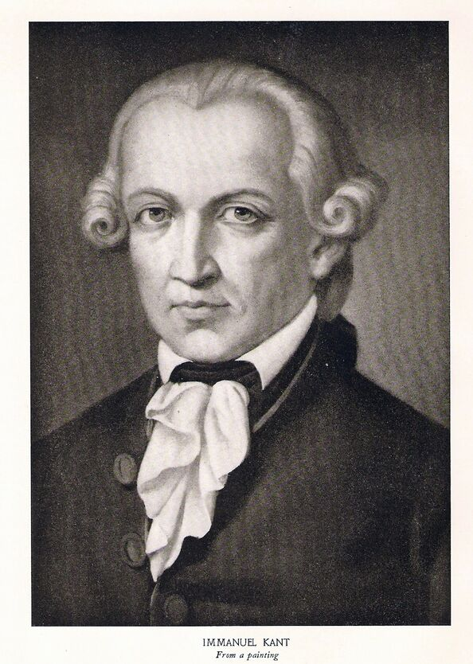

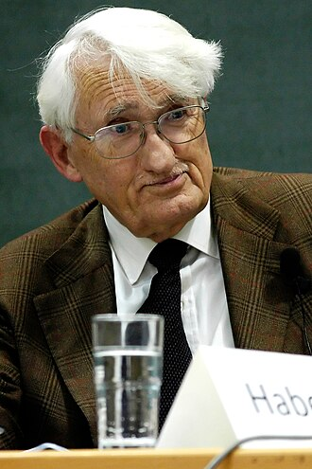
Le désarroi des philosophes
« Agis de telle sorte que tu traites l’humanité, aussi bien dans ta personne que dans la personne d’autrui, toujours comme une fin, jamais simplement comme un moyen » Kant, Fondements de la métaphysique des mœurs.

Slide 9
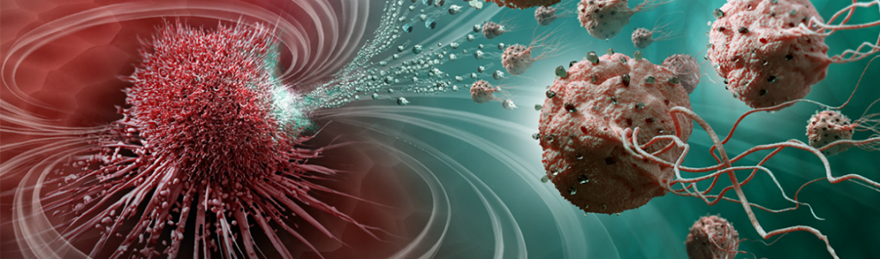
7 – Les nanotechnologies
L’utilisation des nanoparticules présente-t-elle un danger pour la santé et l’environnement ?
Les nanotechnologies pourraient permettre de cibler précisément et efficacement les tumeurs cancéreuses, de façon sécuritaire et moins invasive que les thérapies traditionnelles.
Mais plusieurs utilisations des nanoparticules présentent un danger potentiel pour la santé et pour l’environnement. Faut-il appliquer le principe de précaution ? Peut-on arrêter le développement d’une technologie quand elle est déjà utilisée depuis une dizaine d’années et qu’elle suscite l’enthousiasme chez les scientifiques ?

Slide 10
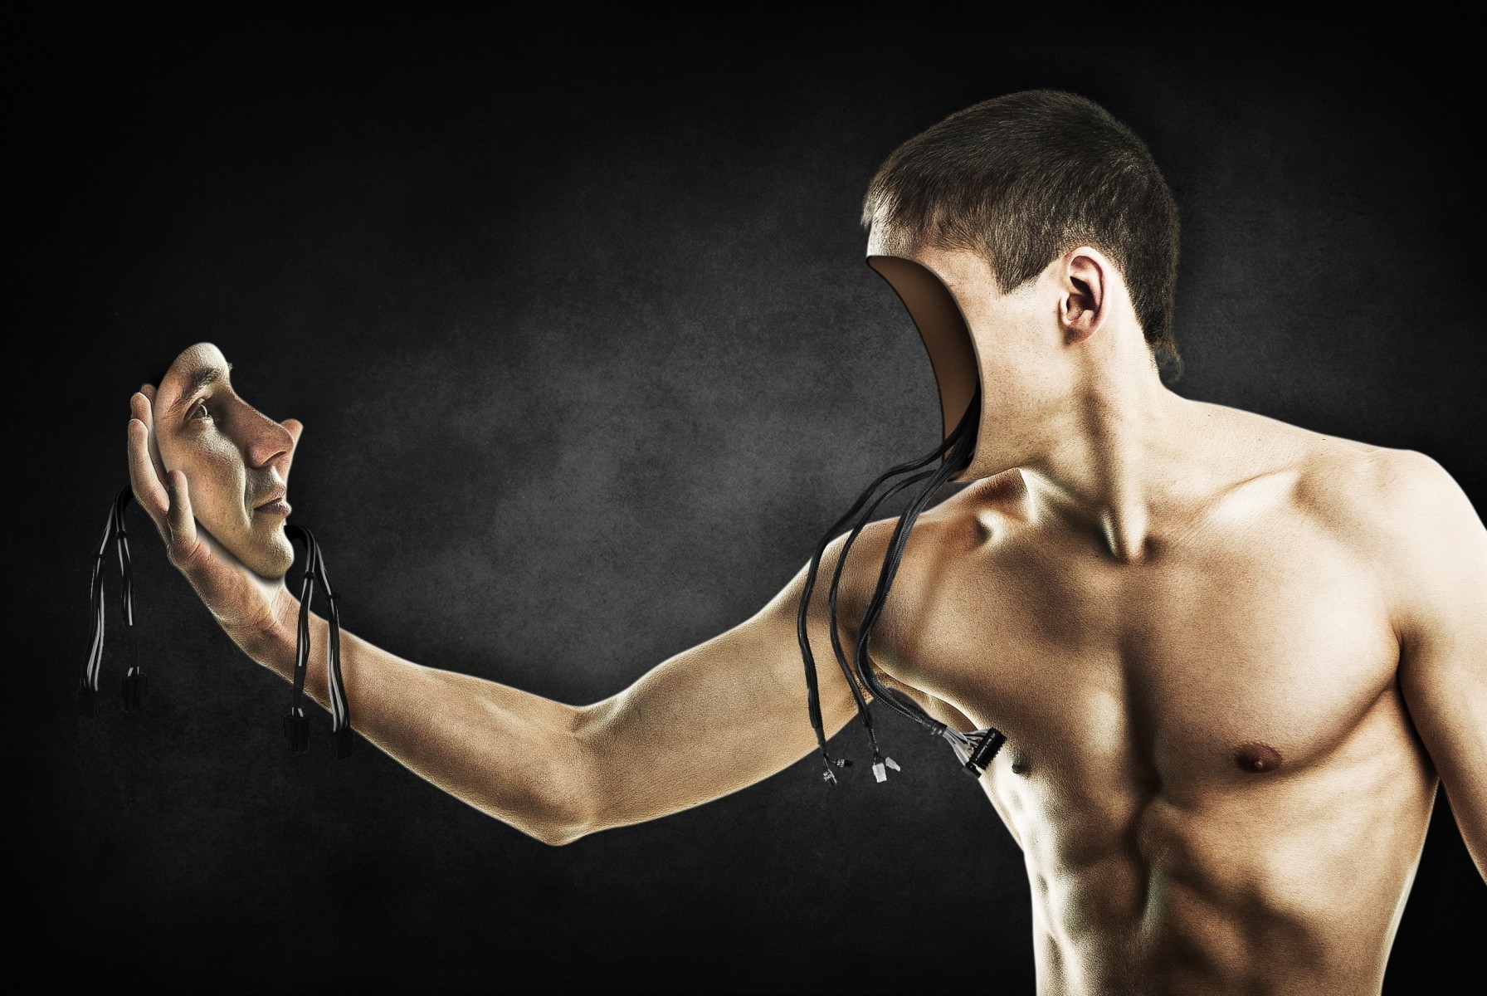
8 – La technoscience et « l’image de l’homme »
Transhumanisme et posthumanisme
Le futur de l’humanité sera-t-il modelé par des innovations technologiques ?
L’humain est-il voué à un autoperfectionnement illimité ?
Transhumanisme : processus de transformation en profondeur de l’être humain, d’où émergera un être nouveau, doté de capacités supérieures.

Slide 11
Transhumanisme : l’idée la plus dangereuse au monde ?
Les critiques du transhumanisme soulèvent l’inquiétude et même l’horreur chez de nombreux penseurs. Les critiques du transhumanisme invoquent souvent la distinction entre thérapie et amélioration pour justifier leur opposition au développement sans frein des nouvelles technologies.
Pour les transhumanistes, il n’existe pas de ligne de démarcation nette entre thérapie et perfectionnement.
Deux conceptions de l’être humain s’affrontent dans ce débat.

Slide 12
Bienvenue dans l’ère post-humaine
Avons-nous le droit de fabriquer des hommes ?
Peut-on améliorer l’humanité sans la menacer ?
Pour Habermas, la liberté indispensable à l’exercice de l’autonomie serait abîmée par une sélection génétique préalable.

